Slide 1


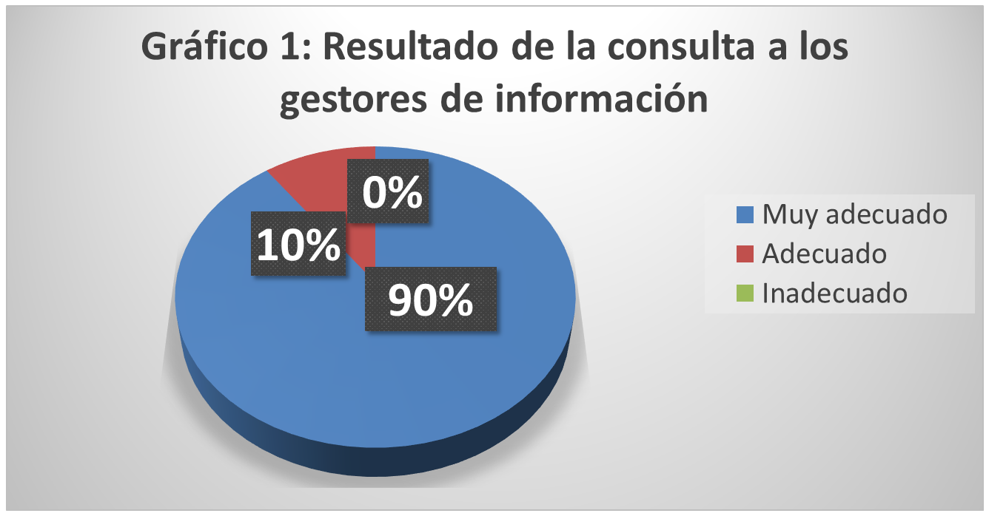

II JORNADA NACIONAL DE SISTEMAS DE INFORMACIÓN EN SALUD
"NORMA ENEIDA RIOS MASSABOT IN MEMORIAM"
SOTFWARE PARA LA GESTION DE LA VALIDACION DE LA INFORMACIÓN ASISTENCIAL DE LAS BRIGADAS MÉDICAS
Autora: Katia Castanedo Valdés
RESULTADOS
Se desarrolló un compendio de hojas de cálculo, se toma en consideración la revisión lógica y aritmética del subsistema de información estadístico complementario de las Actividades Asistenciales de las Misiones Médicas en el Exterior. Para evaluar la viabilidad y la calidad del compendio de hojas de cálculo se elaboró y y aplicó una encuesta de usabilidad para los gestores de información del departamento de estadística y análisis de la Unidad Central de Cooperación Médica. Los resultados de la evaluación fueron satisfactorios.
INTRODUCCIÓN
En el departamento de estadísticas y análisis de la Unidad Central de Cooperación Médica no se dispone de software para la gestión de la validación de la información asistencial de las Brigadas Médicas en el Exterior.
OBJETIVOS
Paises | CONSULTAS MÉDICAS
 | Total de casos vistos | De ello: en el terreno | Casos vistos por los especialistas y residentes de Medicina General Integral |  |  |  | Casos vistos por otros especialistas
 |  |  | Total | Pediatría | Obstetricia | Otros casos vistos por los MGI | Total | Medicina Interna | Pediatría | Ginecobstetricia | Cirugía General | Ortopedia | Otras especialidades
Andorra | 0 | 0 | 0 | 0 | 0 | 0 | 0 | 0 | 0 | 0 | 0 | 0 | 0
Angola Total (Valid) | 457300 | 9290 | 127326 | 51649 | 11311 | 64366 | 329974 | 53481 | 65560 | 23439 | 21643 | 29761 | 136090
Angola Total | 457300 | 9290 | 127326 | 51649 | 11311 | 64366 | 329974 | 53481 | 65560 | 23439 | 21643 | 29761 | 136090
Angola ATC | 455984 | 9290 | 127326 | 51649 | 11311 | 64366 | 328658 | 53481 | 65476 | 23439 | 21643 | 29761 | 134858
Angola OM | 1316 | 0 | 0 | 0 | 0 | 0 | 1316 | 0 | 85 | 0 | 0 | 0 | 1232
Anguila | 0 | 0 | 0 | 0 | 0 | 0 | 0 | 0 | 0 | 0 | 0 | 0 | 0
Antigua y Barbudas | 0 | 0 | 0 | 0 | 0 | 0 | 0 | 0 | 0 | 0 | 0 | 0 | 0
Arabia Saudita | 0 | 0 | 0 | 0 | 0 | 0 | 0 | 0 | 0 | 0 | 0 | 0 | 0
Argelia | 0 | 0 | 0 | 0 | 0 | 0 | 0 | 0 | 0 | 0 | 0 | 0 | 0
Argentina Total (Valid) | 0 | 0 | 0 | 0 | 0 | 0 | 0 | 0 | 0 | 0 | 0 | 0 | 0
Argentina Total | 0 | 0 | 0 | 0 | 0 | 0 | 0 | 0 | 0 | 0 | 0 | 0 | 0
Argentina OM | 0 | 0 | 0 | 0 | 0 | 0 | 0 | 0 | 0 | 0 | 0 | 0 | 0
Armenia | 0 | 0 | 0 | 0 | 0 | 0 | 0 | 0 | 0 | 0 | 0 | 0 | 0
Azerbaiyan | 0 | 0 | 0 | 0 | 0 | 0 | 0 | 0 | 0 | 0 | 0 | 0 | 0
CONCLUSIONES
Diseñar un compendio de hojas de cálculo en Excel que contribuyan al proceso de validación de la información asistencial de las Brigadas Médicas en el Exterior.
El compendio de hojas de cálculo diseñado contribuye al procesamiento de la información estadística de las Actividades Asistenciales de las Misiones Médicas en el Exterior. El principal impacto se considera a la optimización del tiempo establecido para la gestión de dicha información y la obtención de un dato con mayor calidad.
MÉTODO
Se realizó un estudio de innovación tecnológica, se desarrolló un compendio de hojas de cálculo para la validación de la información asistencial de las Brigadas Médicas en el Exterior. Se utilizó la plataforma Excel de Microsoft Office como plataforma de desarrollo.
REFERENCIAS BIBLIOGRÁFICAS
1-Ojeda, RM et al. Transformaciones en el sistema de salud de Cuba y estrategias actuales para su consolidación y sostenibilidad. Rev. Panamericana de Salud Pública, Vol. 42, e25 [Internet]. 2018 [citado 2024-03-10]
2-Vidal LMJ, Pujals VNI, Castañeda AIE, et al. Propuestas de innovación para la gestión de información y el conocimiento en salud. Rev cubana de salud pública 2017;43(3) [Internet]. 2023 [citado 2024-03-5]
3-Infomed. Subsistema de información estadística complementaria (SSIEC) [Internet]. 2025 [citado 2025-01-20]

